Slide 1
МКДОУ детский сад «Красная шапочка» р.п.Линево Искитимский район Новосибирская область Все играют в шашки!
Основные правила игры в шашки
Кружковая работа педагога
Брынских О.В.
2020

Slide 2
Предметы необходимые для игры в шашки
Шашечная доска (устар. шашечница) — игровое поле для игры в шашки. Представляет собой набор квадратов (клеток), располагающихся рядом друг с другом в виде квадратной сетки. Клетки бывают двух цветов: традиционно это чёрный (тёмный) и белый (светлый) цвета.
Шашки – фишки, расположенные на шашечной доске. У каждого игрока 12 штук : черные и белые. Во время партии каждому игроку принадлежат шашки одного цвета: чёрного или белого (иногда других цветов, один из которых, считается тёмным, а другой — светлым)

Slide 3
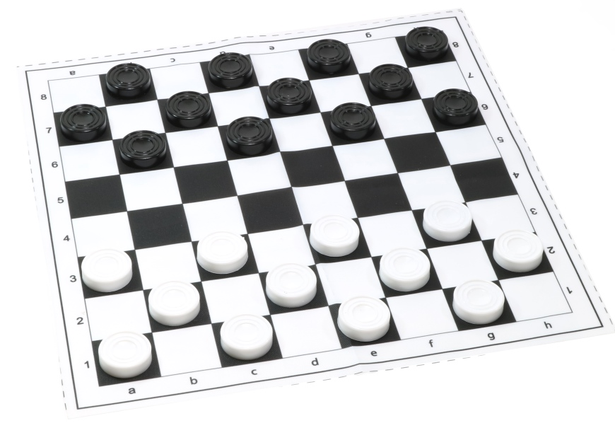
Вертикаль доски для игры в шашки обозначена цифрами, Горизонталь обозначена буквами

Slide 4
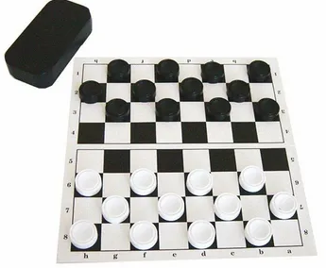
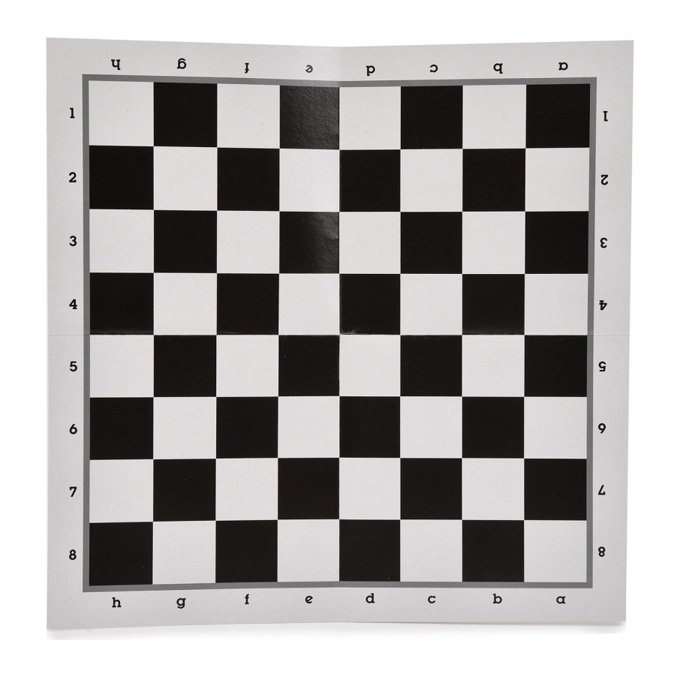
Шашки располагают на черных клетках, посредине . Ходы осуществляются только по черным клеткам – по диагонали!

Slide 5
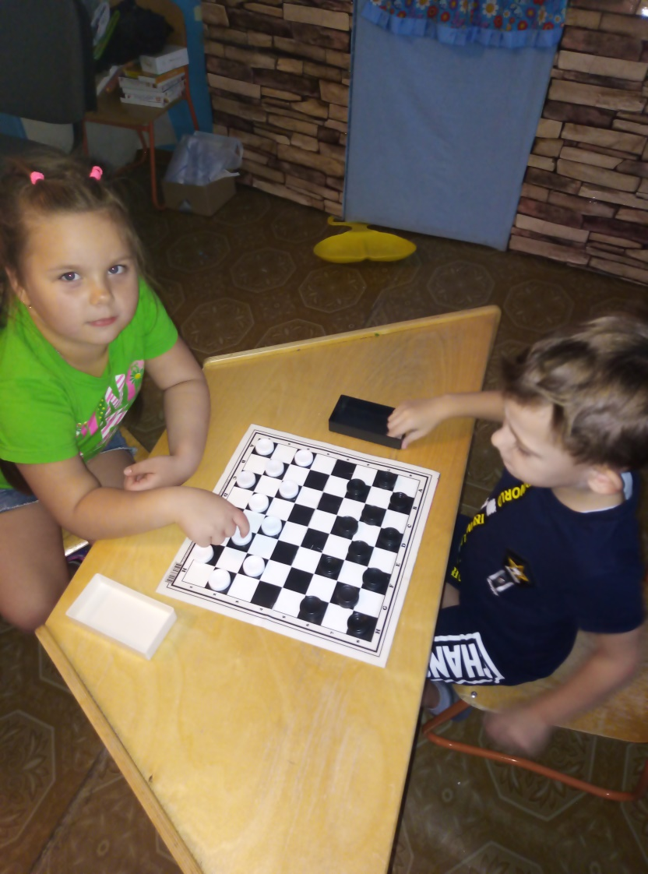
Самый первый раз игроки разыгрывают цвет шашек. Первый ход начинает игрок, у которого шашки белого цвета!

Slide 6
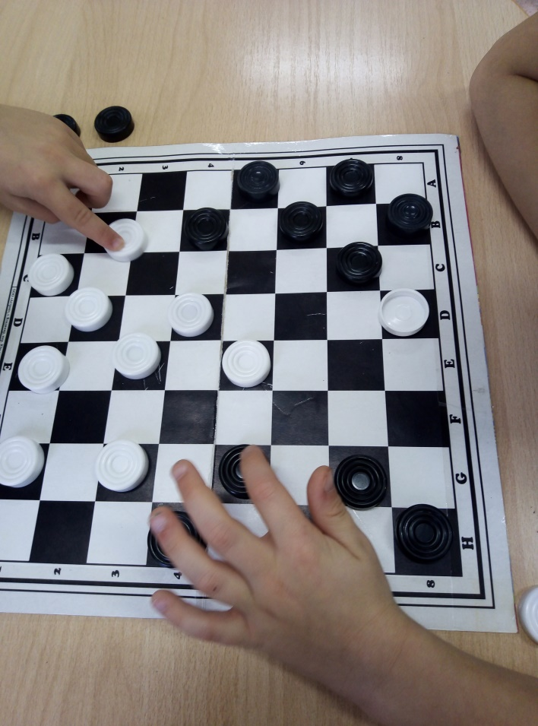
Взял шашку – делай ход! Другой шашкой ходить нельзя! Отпустил шашку – ход сделан! Шашка ходит только на одну клетку и только вперед – назад ходить нельзя!

Slide 7
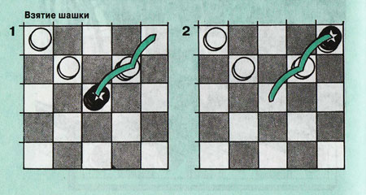
Если есть взятие шашки – «бить» обязательно. Если одну можно взять – «бьем» одну, если две и больше – «бьем» все возможные!

Slide 8
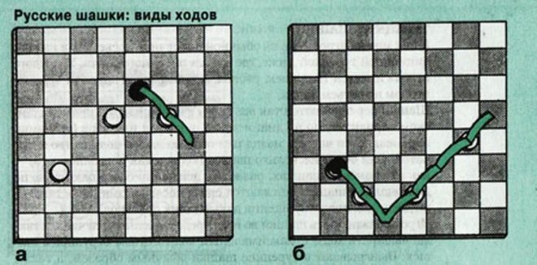
«Бьем» шашки только по ходу шашки!

Slide 9
Назад «бить» шашки можно!

Slide 10
Шашка дошла до крайней линии соперника – она становится дамкой

Slide 11
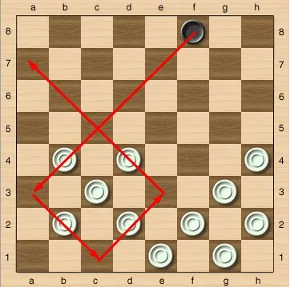
Дамка может ходить на несколько клеток по диагонали вперед и назад! Дамка бьет на правах дамки!

Slide 12
Если у соперников остается по одной–две дамки, то партия имеет значение «Ничья!»

Slide 13
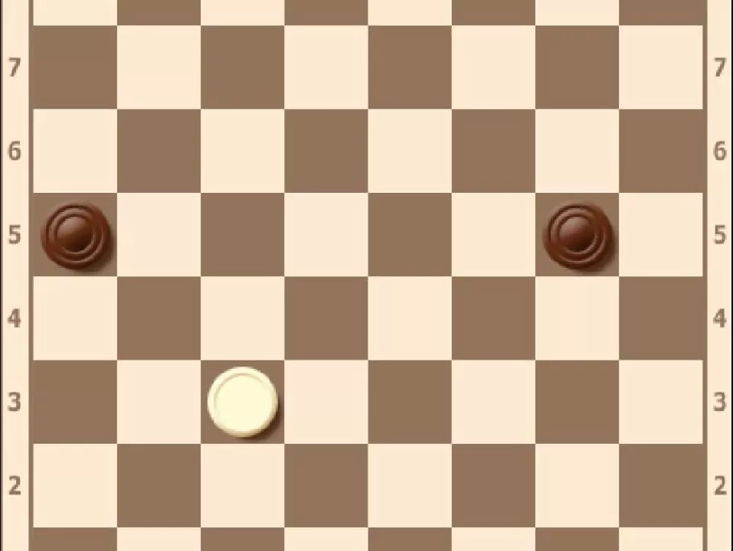
Чтобы поймать дамку, нужно сделать 15 ходов : 14 сделали на 15 «ловим» дамку (в том случае, если у соперника нет шашек)

Slide 14
Победитель тот, кто уничтожил все шашки соперника

Slide 15
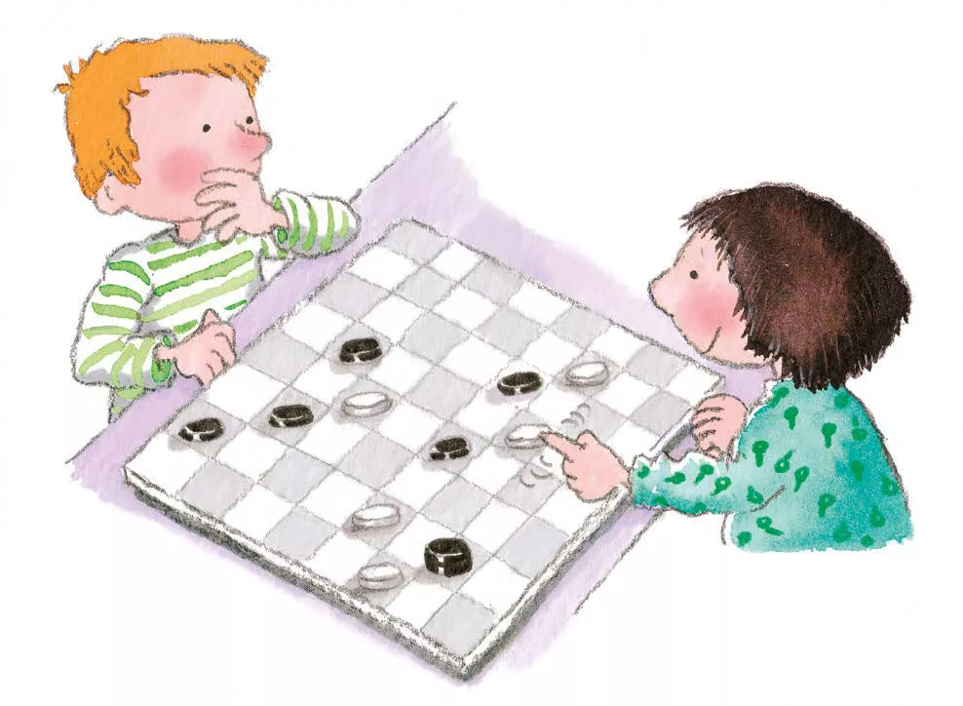
Играйте в шашки!

